Slide 1
와이즈만 Python 1-1 교시

Slide 2
1. 소개
파이썬이란
파이썬 (Python)은 범용 프로그래밍 언어로서 코드 가독성(readability)와 간결한 코딩을 강조한 언어이다. 파이썬은 인터프리터(interpreter) 언어로서, 리눅스, Mac OS X, 윈도우즈 등 다양한 시스템에 널리 사용된다.
Python은 원래 그리스 신화에서 그리스 중부 델파이를 지배하였던 큰 뱀인데, 제우스의 아들 아폴로에 의해 화살을 맞고 죽게 된다.
.
파이썬의 역사
Python은 1989년 12월 네델란드 개발자 Guido van Rossum 에 의해 개발되기 시작하여, 약 1년 간 개발하여 1991년 처음 Python 0.9 버전을 세상에 내놓았다. 그후 정식 Python 1.0 버젼은 1994년에 출시되었으며, Python 2.0은 2000년에, Python 3.0은 2008년에 각각 출시되었다.
파이썬의 활용
시스템 유틸리티 제작
파이썬은 운영체제(윈도우, 리눅스 등)의 시스템 명령어들을 이용할 수 있는 각종 도구를 갖추고 있기 때문에 이를 바탕으로 갖가지
시스템 유틸리티¹를 만드는 데 유리하다.
GUI 프로그래밍
C/C++와의 결합
웹 프로그래밍
수치 연산 프로그래밍
파이썬에는 Numeric Python이라는 수치 연산 모듈이 제공된다. 이 모듈은 C로 작성되었기 때문에 수치 연산을 빠르게 할 수 있다.
데이터베이스 프로그래밍
파이썬은 사이베이스(Sybase), 인포믹스(Infomix), 오라클(Oracle), 마이에스큐엘(MySQL), 포스트그레스큐엘(PostgreSQL) 등의
데이터베이스에 접근할 수 있게 해주는 도구들을 제공한다.
데이터 분석, 사물인터넷
파이썬으로 만들어진 판다스(Pandas)라는 모듈을 이용하면 데이터 분석을 더 쉽고 효과적으로 할 수 있다.

Slide 3
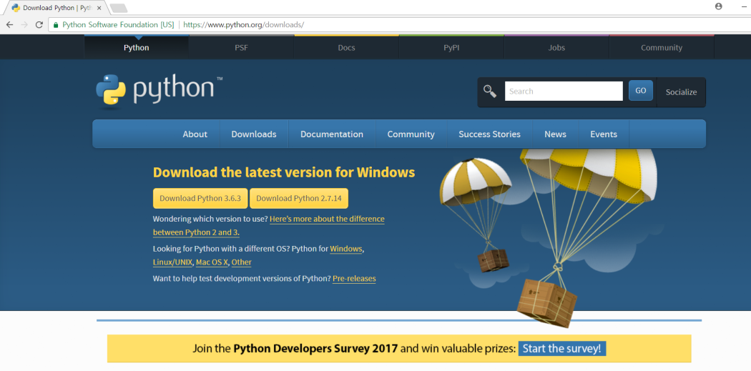
Python은 윈도우즈, 맥, 리눅스 등에 설치하여 사용할 수 있다. 다음은 각 OS별 간단한 설치 방법을 설명한 것이다.
널리 사용되는 Python 버젼으로, 실무에서 많이 사용되었던 Python 2 버전(v2.7)과 새로운 기능을 계속 업그레이드하고 있는 Python 3 버전 (v3.5)이 있는데, 이 두 버전 간의 호환성 문제가 존재한다. 여기서는 최신 버젼 3.8를 사용한다.
Python 설치 방법
브라우저에서 https://www.python.org/downloads/ 방문
윈도우즈용 Python 3 버젼 다운 받아 설치

Slide 4
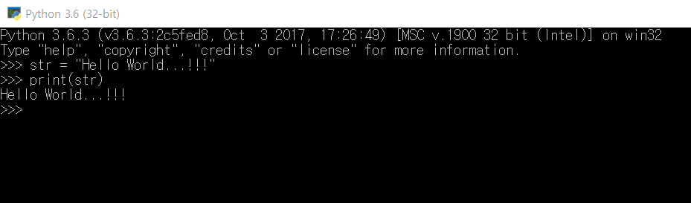
2. 설치
Python 실행
윈도우즈에서 Python을 실행하기 위해서는, [시작] - [프로그램] - [Python 3.8]에서 "Python 3.8 (32bit)" 콘솔프로그램 혹은 "IDLE (Python 3.8 32-bit)" 윈도우 프로그램을 실행한다. 이 프로그램들은 흔히 대화형 인터프리터 혹은 Python Shell 이라고 불리운다.
"Python 3.8 (32bit)" 프로그램을 실행한 예인데, str이라는 변수에 Hello World를 넣고, 이를 프린트하는 예제이다
Python을 마치고 빠져나오기 위해서는 윈도우즈에서 Ctrl+Z를 사용한다 (Mac 혹은 리눅스는 Ctrl+D를 사용한다). OS와 상관없이 종료하기 위해서는 프롬프트에서 exit() 을 사용할 수 있다.

Slide 5
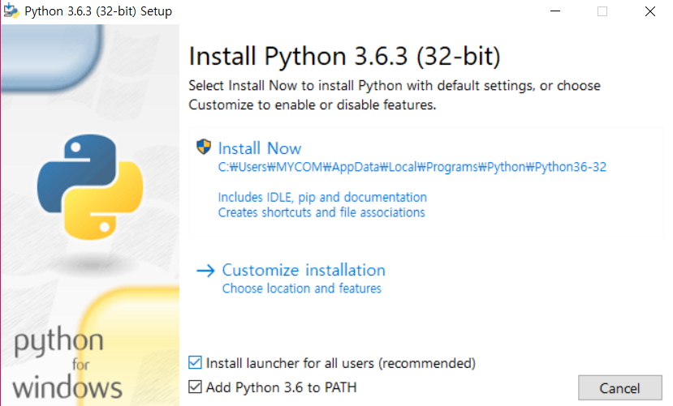
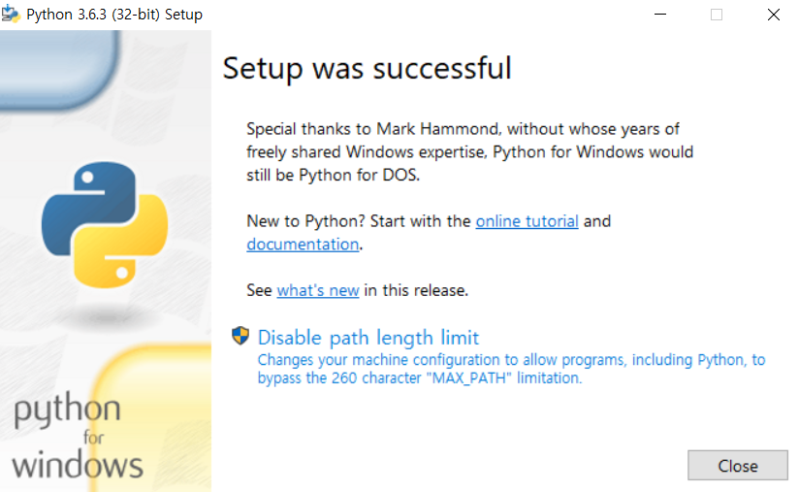
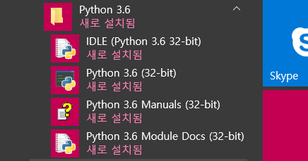
3. 설치과정확인
Python 설치 절차
다운로드 받은 python-3.6.3을 실행한다.
파이썬이 어느 곳에서든지 실행될 수 있도록 "Add Python 3.5 to PATH" 옵션을 선택하도록 하자.
* "Add Python 3.8 to PATH" 옵션을 누락할 경우 이후 설명되는 예제에서 오류가 발생할 수 있다
3. 설치가 완료되면 [close]를 클릭하여 종료한다.
파이썬이 정상적으로 설치되었다면 아래와 같이 프로그램 메뉴에서 확인할 수 있을 것이다.

Slide 6
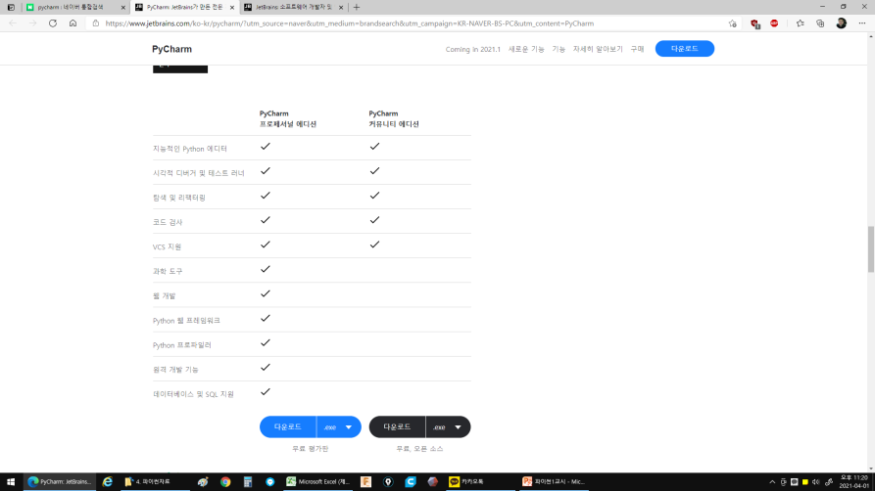
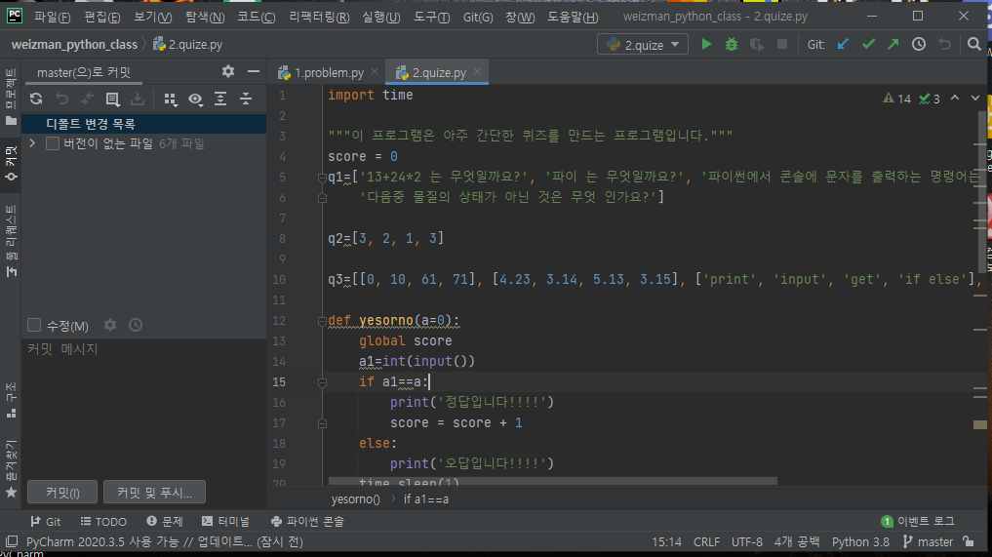
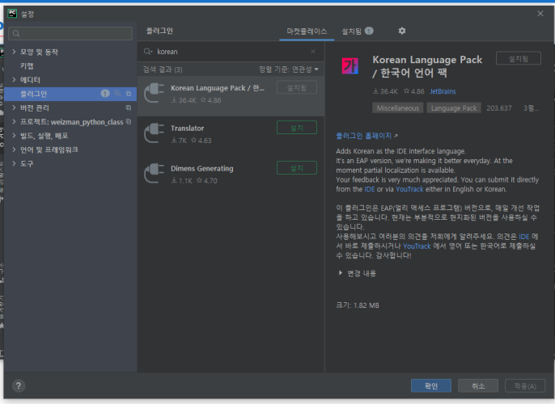
4. Pycharm 설치하기
Pycharm 설치 절차
Pycharm community 버전을 설치한다..
3. 설치가 완료되면 한글 플러그인를 설정한다. 파일 -> 설정 -> 플러그인 -> Korean language 플러그인 팩

Slide 7
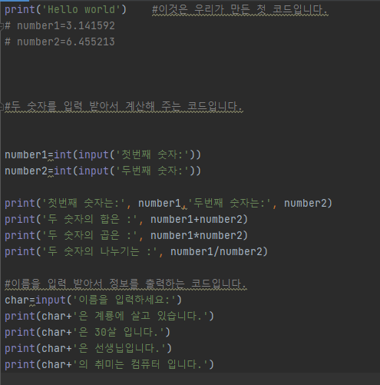
5. Hello World 출력하기(실습)
Print(‘Hello World’)
변수를 정해서 프로그램을 작성해 본다.
간단한 변수를 입력 받아 출력한다.
더하기 빼기 나누기 곱하기를 해 본다.
문자를 입력 받아서 출력해 본다.

